Slide 1

대구 국제축산박람회 세미나
Nick Lynn – General Manager ROW
10th September 2015

Slide 2
The World of
Cherry Valley Farms Ltd.

Slide 3
체리밸리사-연혁
영국:
체리밸리는 1959년 조셉 니커슨에 의해 링컨셔에 설립되었으며 오븐에서 익혀 조리할 수 있는 오리고기를 영국내에서 처음 생산하였음.
체리밸리 설립이후 얼마되지 않아 종축 육종을 시작
사료섭취기 측정기 사업은 1975년에 시작
1985년에 페킨종 오리를 전세계에 보급
1989년과 2003년 유전적 선발 생산체계 개편
중국:
2003년 부터 주요 육종회사로 활동
2007년부터 다단계 세대로부터의 육종 시작
체리밸리는 이후 중국, 동남아시아, 유럽, 오스트리아 등지에서 선도적인 육종회사로 자리매김 함.

Slide 4
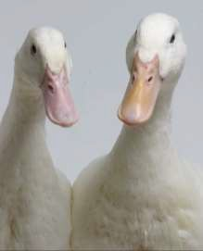

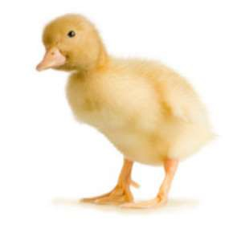
체리밸리-시장점유율
2가지의 순종오리(Pure line)을 보유
1가지 : 영국
1가지 : 중국
유전자 보존 : 호주
전세계의 협력사와 함께 연간 30억마리의
페킨 종오리를 공급 가능한 생산체계를
갖추고 있음.
 | 총괄 | 체리밸리 | 시장점유율
China | 3.3 | 2.8 | 85%
RoW | 0.5 | 0.35 | 70%
Totals | 3.8 | 3.15 | 83%

Slide 5






체리밸리사 체계도
영국
독일
중국
유전적 시험
농장
유전적 시험농장
GP
P
Pure Line GP
ure Line GP
Pure Line GP
P
Pure Line GP
ure Line GP
퓨어
라인
GP
P
ure Line GP
퓨어
라인
GP
HH Elite 부화장
HH Elite 부화장
HH Elite 부화장
전세계적
종오리 보급
중국내
종오리 보급

Slide 6
육종 체계
A♂ x A♀ | B♂ x B♀ | C♂ x C♀ | D♂ x D♀ | 퓨어라인
A♂ x A♀ | B♂ x B♀ | C♂ x C♀ | D♂ x D♀ | GGP 라인
A♂ x B♀ |  | C♂ x D♀ |  | GP 라인
AB♂ |  | CD♀ |  | PS 라인
 | ABCD ♂ & ♀ |  |  | 육용오리
우수한 퓨어라인 수컷 한마리의 유전능력은 400만마리 이상의 육용오리에 영향을미침

Slide 7

선발 기준
성장
활력
체중
일당증체량
사료요구율
고기 생산량
Predictability
균일도
건강
생존성
강건성
유동성
도체품질
번식
알 생산개수
수정율
부화율
종오리

Slide 8
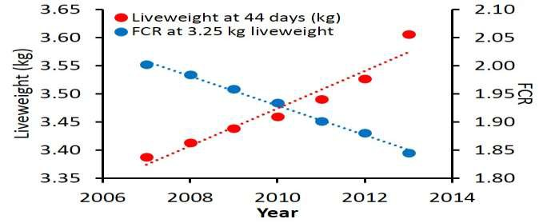
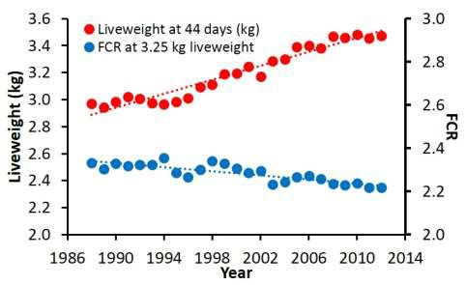
육용오리 성적의 향상
2007년부터 2013년까지의 SM3 오리의 유전적 능력 측정치
1988년부터 2012년까지 체리
밸리사의 육용오리 능력 측정치

Slide 9
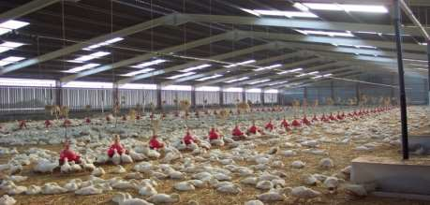
SM3 주요 생산지표
종오리
산란주령
산란기간
종란개수
부화율
육용오리 생산수
- 24 wks
- 50 wks
- 296
- 84%
- 241
육용오리
사육일령
생체중
사료효율
폐사율
- 36 to 49 days
- 3.0 to 3.9 kg
- 1.75 to 2.29
- 3%
도체 손실율 - 2%
교체주기
- 60 days

Slide 10
차단방역

Slide 11
차단방역
미생물에 의한 질병의 유입과 확산을 차단하기 위한 관리 지침
산업과 소비자 측면에서의 기대치 측면
산업
질병의 신고
유전적 잠재능력에 근접하는 기술적 관리(수익성)
생산계획 예측(후보군 입식 시기, 도태 시기)
소비자
인수공통전염병에서의 해방(살모넬라 등)
잔류물질(독소, 항상제)
동물복지

Slide 12
주요 위해요소
신고대상 질병
AI, 뉴케슬
인수공통전염병
살모넬라Salmonella
소모성 질병
오리 간염
오리 장염
산란저하 증후군
박테리아성 장염
리메렐라
왜소병 – 로타바이러스 & 아데노바이러스

Slide 13
질병 관리방안
사양 프로그램
관리
질병
차단방역

Slide 14
질병 관리방안
관리
공기, 영향, 보온, 밀도, 사료 및 급수 공간 등 생산성을 보장할 수 있는 환경 조성
프로그램
백신 – 질병예방 또는 피해 최소화(특히 세균 및 바이러스성 질병)
투약 – 콕시듐증 등의 예방 또는 질병에 따른 손실 최소화(면역성 등)
모니터링 – 백신 및 투약의 효능에 대한 확인
방역
질병 노출 및 위해요소의 차단
청소 및 소독!

Slide 15
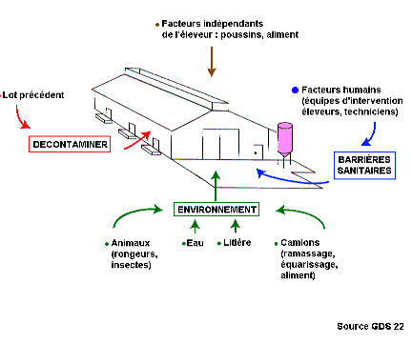
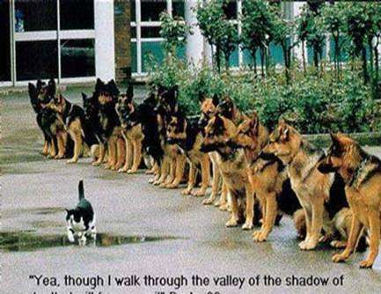
감염 경료
개별적 요소 : 새끼오리, 사료
이전 사육 오리군
사람적요소 : 기술자, 관리자
오염군 제거
방역 장벽
환경
동물 : 쥐, 곤충, 야생조류
물
깔짚
자동차 (사료, 집란, feed, collecting, 분동…)
언제, 어디서나, 무엇이던 간에!

Slide 16
체리밸리 – 차단방역 개요
모든 구역은 방역시스템(PHS)에 따라 영국 정부와 관련한 최소한의 지침까지도 준수하면서 관리함.
모든 구역은 체리밸리 QA팀의 통제에 따름.
가금 사육밀도는 낮게 유지한다.
모든 가금은 PHS 시스템에 따라 정부의 통제수준과 동등하게 관리한다.
모든 축사는 올인올아웃 시스템에 따라 입식한다.
모든 구역의 출입은 지정된 관리자의 통제에 따른다.
방역구역에서는 반드시 유니폼을 착용하고 깨끗하게 관리한다.
쥐는 철저하게 관리하고 매주 쥐덫을 확인하여 기록관리한다.
청소 및 소독절차는 기록관리하고 승인된 물질을 사용한다.
모든 펠렛사료는 살모넬라 오염을 방지하기 위해 유기산 처리한다.
직원들은 주기적으로 방역훈련을 받는다.

Slide 17
차단방역 및 축사의 위치 선정
고립된 지역 선택 – 관련 시설과의 거리는 최소 500m 이격되어야 하며, 타 농장과의 거리는 1.5km 이격되어야 함(3km까지는 권장됨)
AI와 ND는 바람과 먼지입자를 통해 5km까지 이동이 가능함
가금, 분뇨 등이 운송되는 도로와 떨어져 있어야 하며 조류의 접근이 가능한 연못이나 시냇물과 떨어져야 함.
접근 통제를 위해 사방에 울타리를 친다.
바닥은 청소가 용이한 불침투성 재질로 한다. 콘크리트 바닥은 특히 중요함.
야생조류와 야생동물은 접근할 수 없도록 2cm 창살로 덮는다.
초목이나 쓰레기류는 야생동물의 접근이 없도록 철저한 통제하에 관리되어야 한다. 축사 주위 1 ~ 3m에 자갈을 깐다.

Slide 18
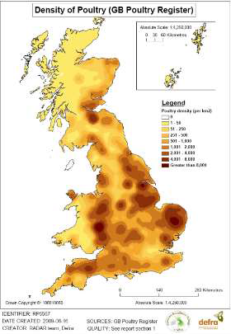

Slide 19
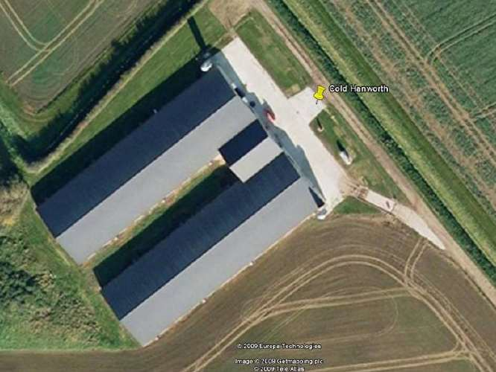

Slide 20
차단방역과 사람
명확하고 실질적인 관리방안을 수립하고 엄격하게 실행한다 –예외되는 항목들이 없도록 한다.– 구내식당, 세탁소, 장비 등
실행할 수 없는 사항은 삭제한다.
방문자와 관리를 위한 접근을 최소화하고 방문자를 모두 기록한다.
위험요소에 따른 순서로 농장을 방문한다 – 젊은 사람 -> 늙은 사람 등
신발, 운송장비 , 장화등의 관리에 특별히 신경쓴다.
옷과 세탁물을 관리하는 특별한 구역을 운영하고 깨끗하게 관리한다.
물 수조, 수건, 손소독제를 보급한다.
직원들은 퇴근 후 타 가금류와의 접촉을 금한다.

Slide 21
Cherry Valley Farm Layout
축사 1
축사 2
종란실
사료빈 1
샤 워
종란
저장고
사료빈 2
사무실
사료차 및 종란차 접근
사람 출입구
종란 반출

Slide 22
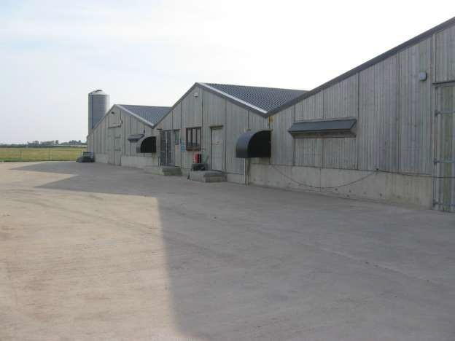

Slide 23
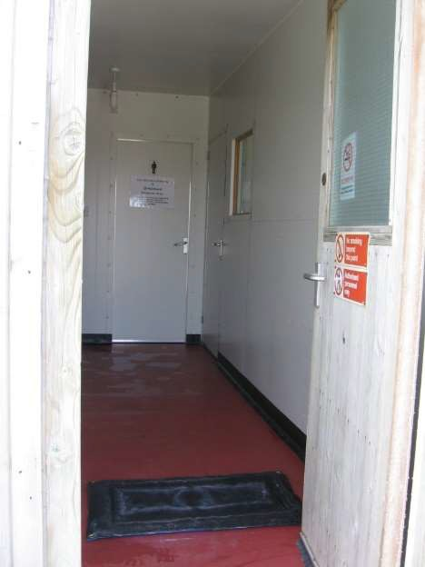
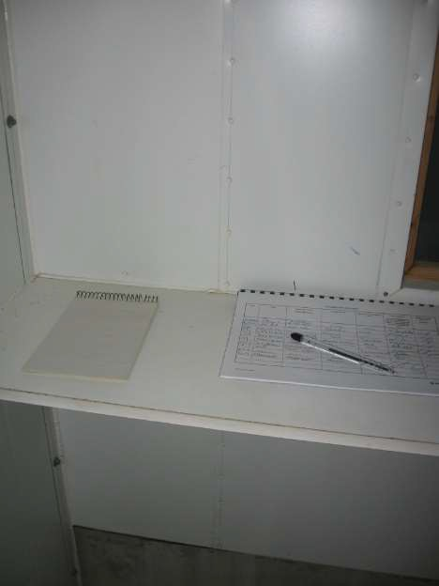

Slide 24
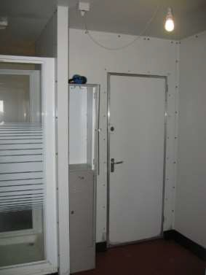
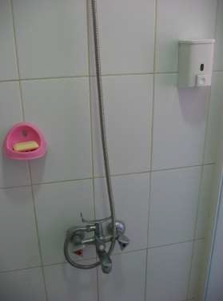
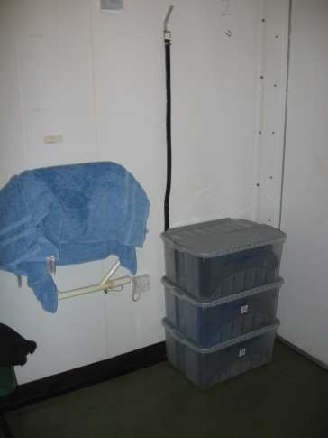

Slide 25
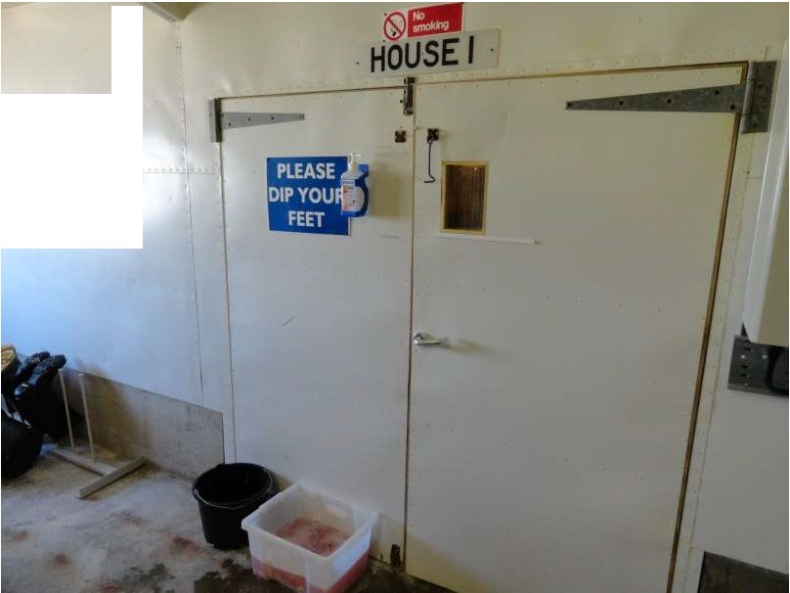
r뻐.

Slide 26
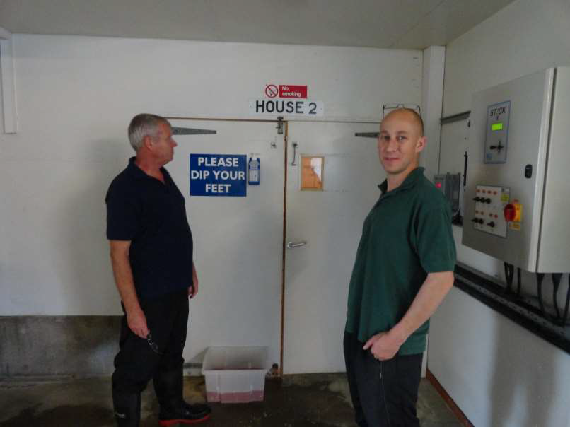

Slide 27
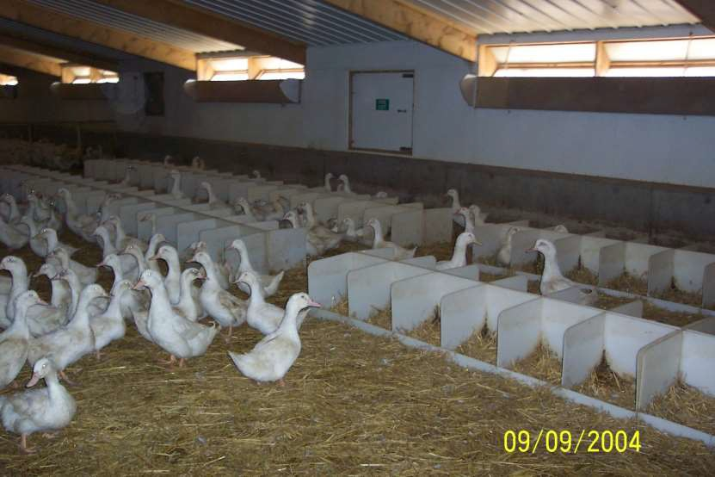

Slide 28
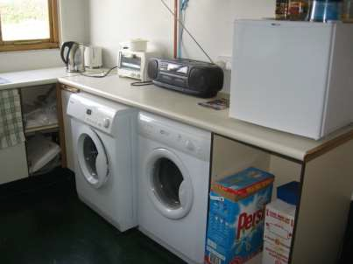
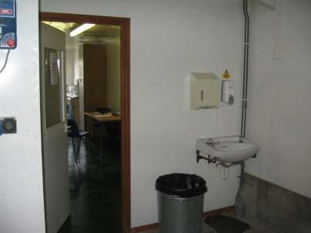
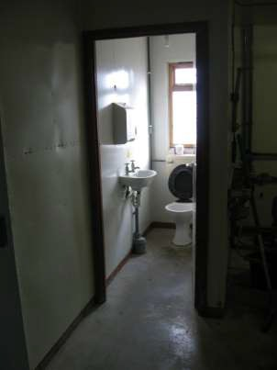
직원 장비

Slide 29
차단방역과 차량
가금 수송차량, 사료운반차, 방문객 및 직원 차량은 질병 매개체로 작용할 수 있음.
모든 차량의 출입은 통제한다.
반드시 출입하여야만 하는 차량만 출입 허용한다.
차량은 출입 이전에 적절한 청소 및 소독을 받아야한다.(특히 차량 휠과 바퀴)
차량은 엄격한 청소 및 소독 프로그램에 따라 관리되어야 한다.(특히 사료 및 생축차량)

Slide 30
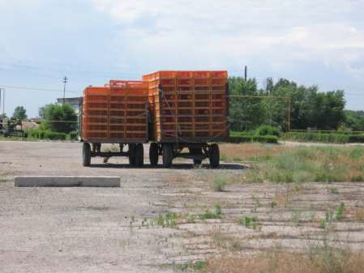
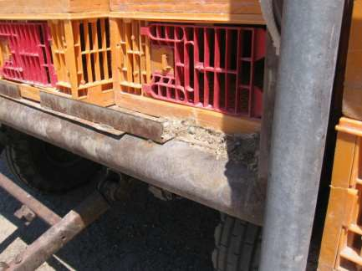
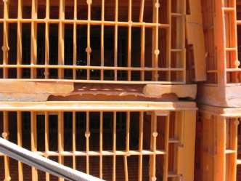
차단방역과 사람- 수송박스

Slide 31
차단방역과 해충 방제
쥐
살모넬라 spp.의 매개체 > 펠렛크기 하나당 200k의 유기물
바닥에 떨어진 사료를 청소한다.
문과 창문의 구멍은 7.5mm를 넘어서는 안된다.
꾸준하게 쥐덫을 관리한다.
해충
파리와 날벌레들은 IBD, 마렉, 레오바이러스, 살모넬라 등을 옮길 수
있음. 날벌레들은 28일간 살모넬라균을 보유할 수 있음.
날벌레는 2km 이상을 이동함.
조류
조류성 질병의 매개체

Slide 32
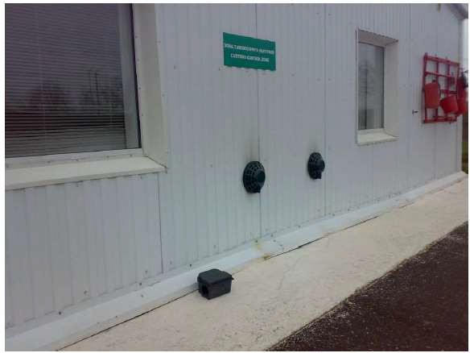
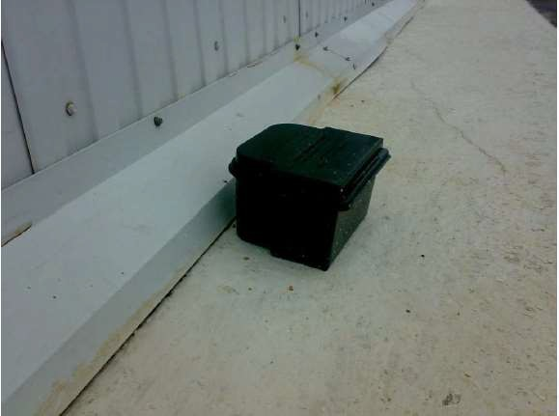
쥐덫 설치 위치

Slide 33
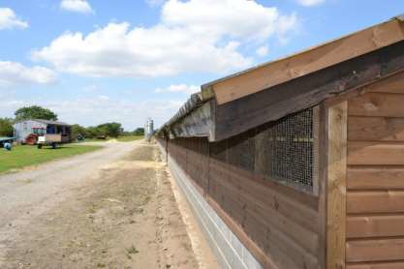
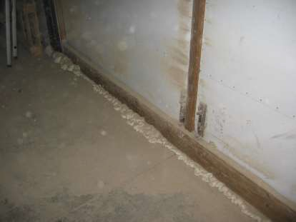
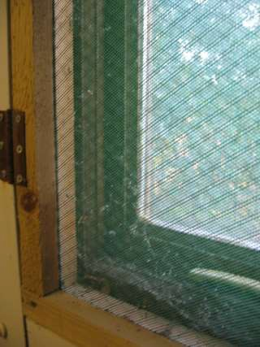
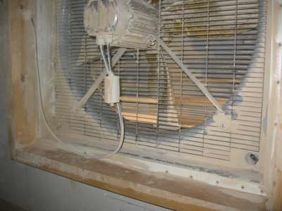
축사 차단방역

Slide 34
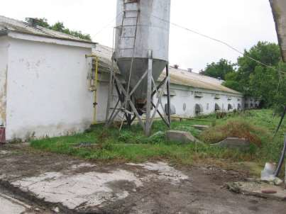
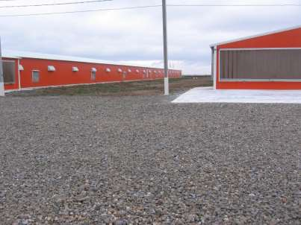
야생동물 차단

Slide 35
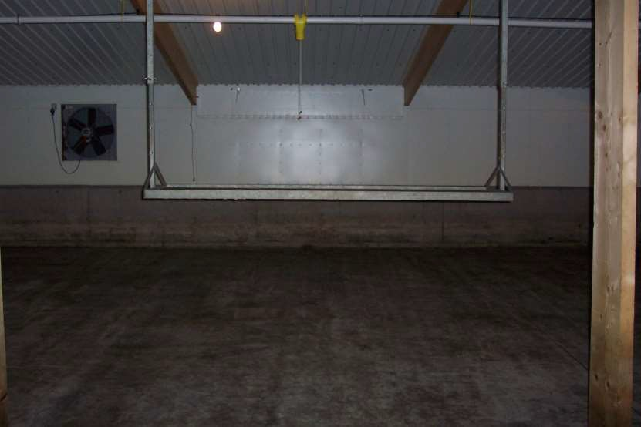
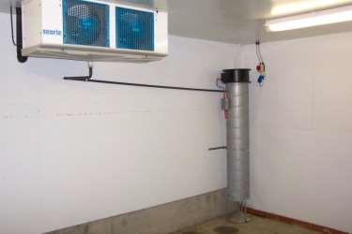
차단방역과 축사재질

Slide 36
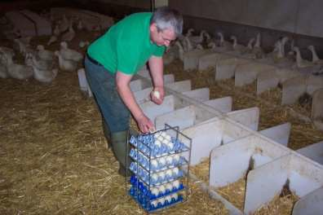
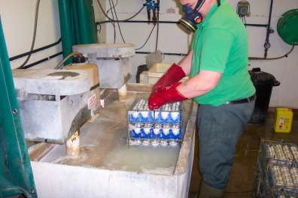
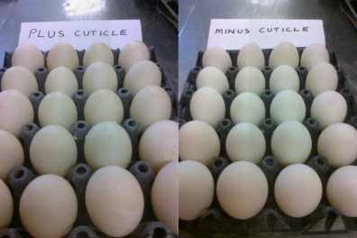
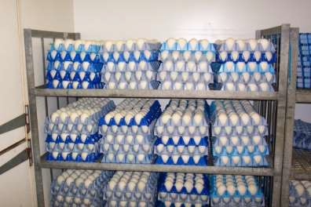
차단방역과 종란세척

Slide 37
차단방역(세척과 소독)
장비 이동 및 청소
급수장비 청소 및 소독
축사 및 장비 청소
소독
관리
포인트
건조 및 휴지기간
재입식

Slide 38
소독 및 청소프로그램
장비 이동 및 청소
남은사료 제거
해체가능한 장비 해체
환풍기, 급수파이프 등 먼지 제거
분뇨 제거
사료빈 청소
급수시스템 청소
중앙 급수시스템 청소
만족할만한 수준으로 청소
소독약 보충 및 침전
미생물 제거시 까지 지속
세척
축사 및 장비 세척
외부 사전 세척
내부 사전 세척
깨끗한 물과 고압장비를 이용하여 세척
소독
내부 청결지역
장비
천정, 벽, 바닥
살충 및 설치류 관리
건조 및 휴지기
재입식
축사내부 기자재 재배치
깔짚 도포
훈연소독
환기 및 가온
새끼오리 준비
육용오리 총 일수 | 1 |  |  |  |  | 0.5 |  |  |  |  | 1 | 0.5 |  |  | 1 | 3 |  |  |  |  | 7
종오리 총 일수 | 4.5 |  |  |  |  | 0.5 |  |  |  |  | 4 | 1 |  |  | 5 | 10 |  |  |  |  | 25

Slide 39
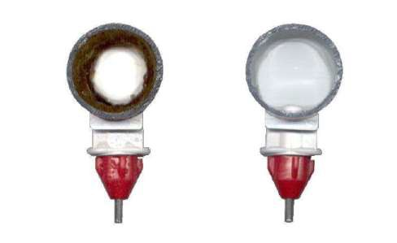
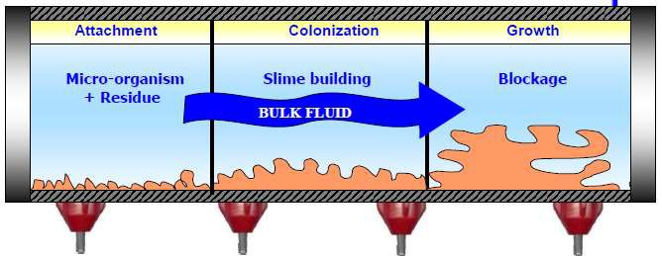
차단방역과 급수
75-88%의 급수 시스템은 상당수준의 대장균, 살모넬라, 슈도모나스균, 캄필로박터균을 보유함.
물의 오염은 전체 오리군에 있어 급속한 질병을 야기함.
위생적 급수를 위해 미생물을 철저하게 관리하여야 함.
급수시스템을 해충, 먼지 등으로부터 잘 관리하여야 한다.
물에 염소를 제거 – 3-5 ppm 이하. 무기산염, 과산화수소, 소독약품, 자외선램프 등은 검증된 제품을 사용한다.
특히 육성기에는 급수관리에 유의한다. 물은 하루에 한번씩 비워준다(특히 비타민, 프리믹스, 백신 등 급이 시)

Slide 40
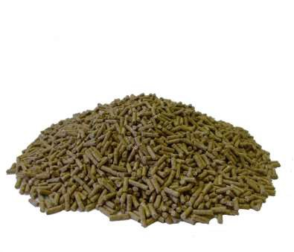
차단방역과 사료
사료원료는 세균 관리가 우선되어야 한다 – 살모넬라 오염 측정을 위해 TVC 모니터링을 실시한다.
위험한 원료는 배제한다.(특히 가금육 원료)
사료분쇄기의 관리는 매우 중요하다.
사료는 오염원 제거를 위한 관리가 필수적이다.
  열처리는 세균박멸에 효율적이지만 영양적 손실을 초래
  멸균처리는 세균오염에 있어 상당기간 보존이 가능하다.
오염된 남은사료 처리 – 수송차량, 사료빈 등은 항시 청결하게 유지되어야 한다.

Slide 41
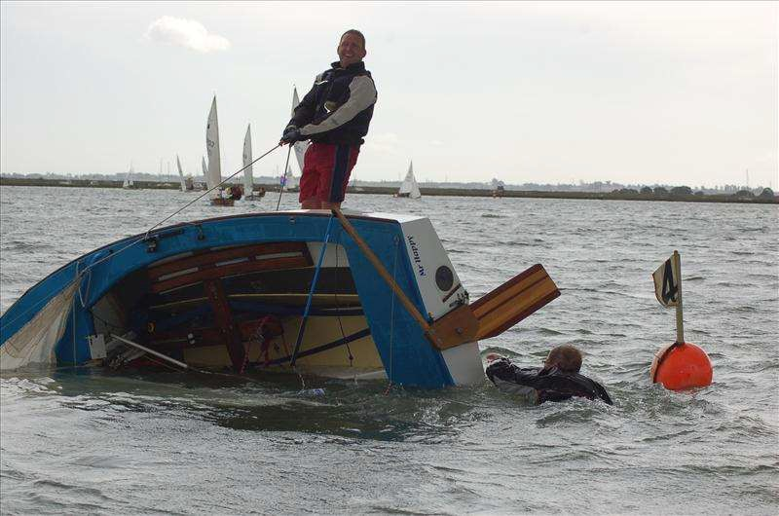
경청해 주셔서 감사합니다

